Slide 1
Augmented Party
Bittner, Sebastian: sebastian.bittner@informatik.hs-fulda.de Jaeger, Mathias: mathias.jaeger@informatik.hs-fulda.de

Slide 2
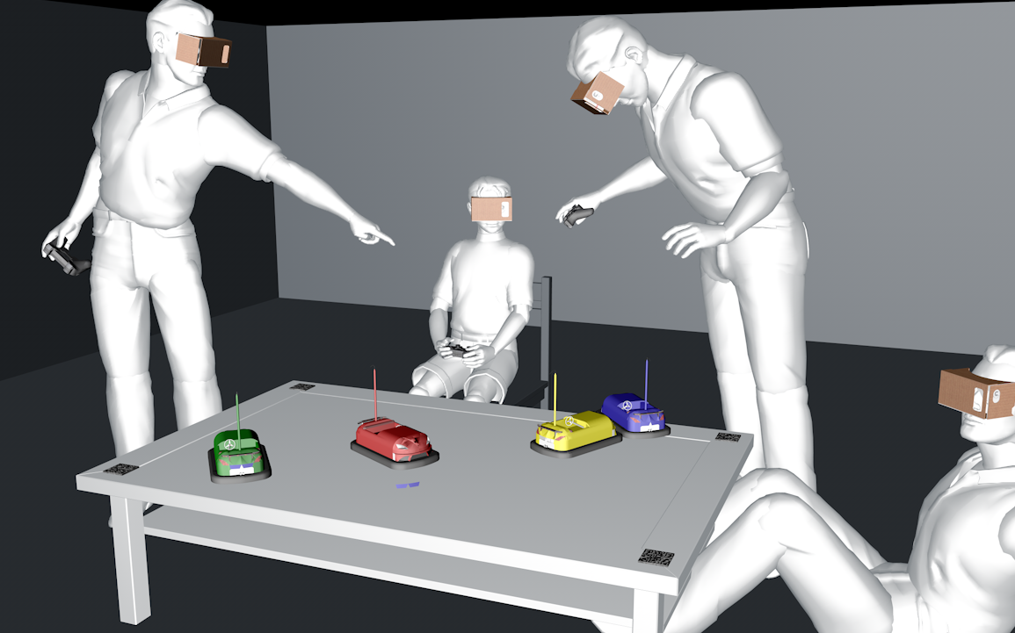
Abweichung von der Planung
Ursprünglich: Controller, Cardboard, variable Spielfläche

Slide 3
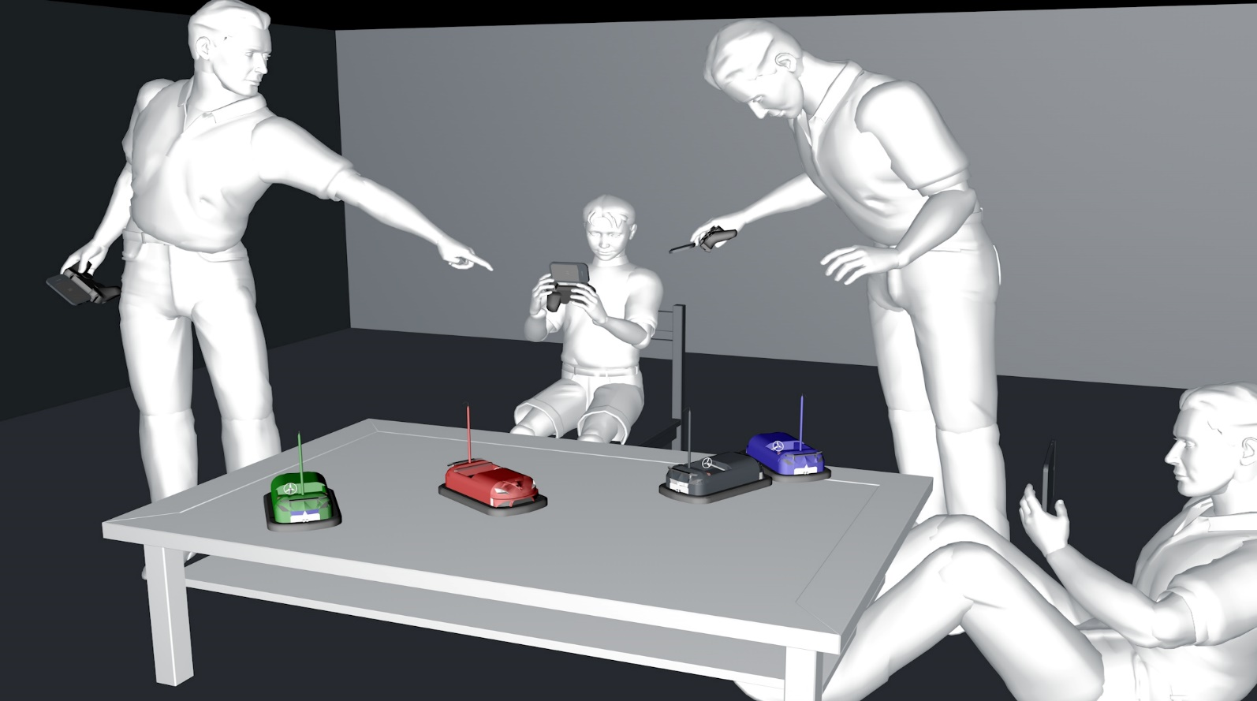

Abweichung von der Planung
1. Schritt: Smartphones vom Kopf auf den Controller

Slide 4
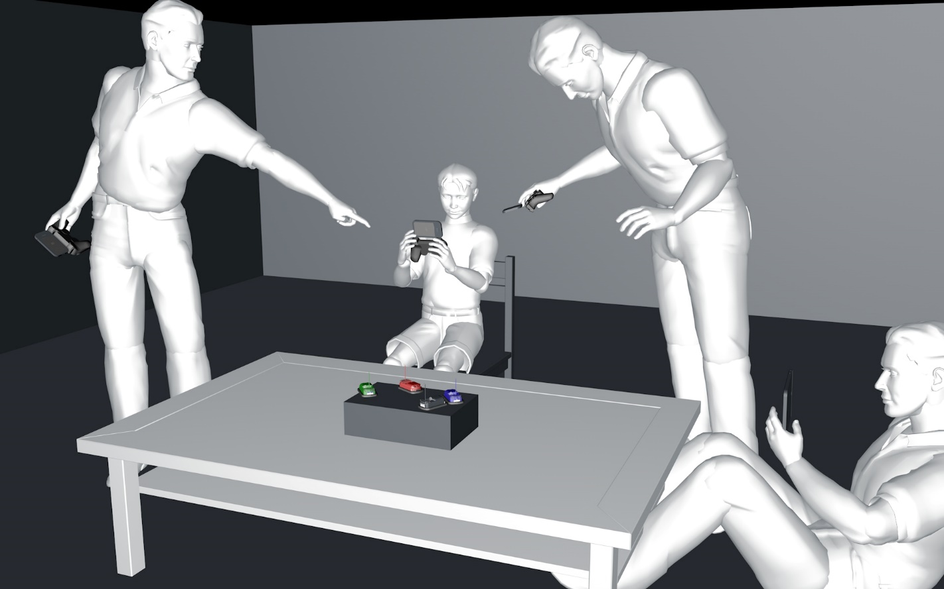
Abweichung von der Planung
2. Schritt: Begrenzung der Spielfläche

Slide 5
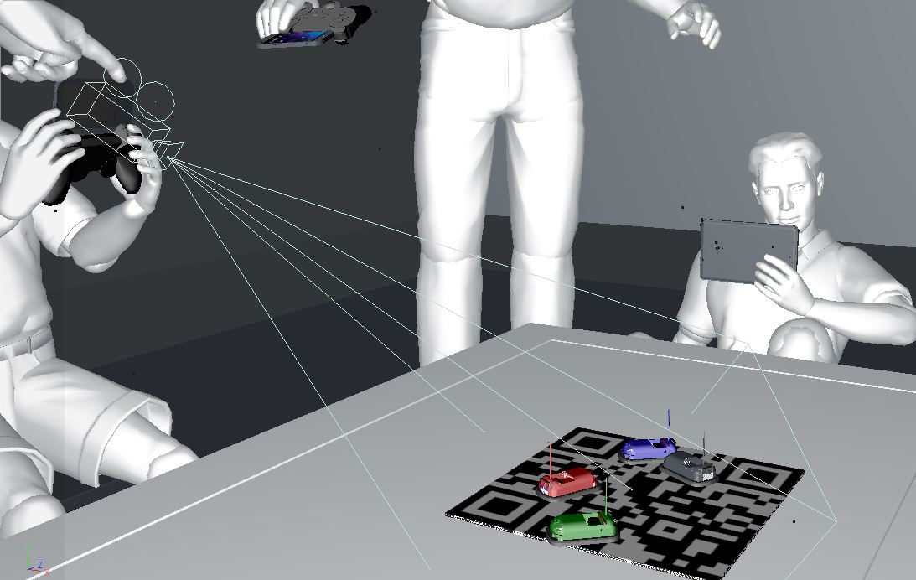
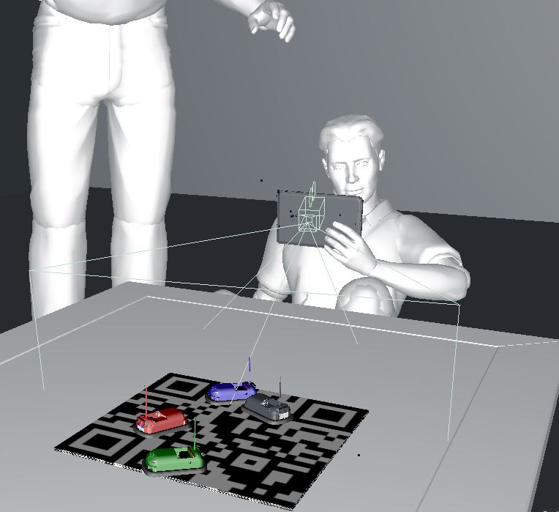
Beschreibung des Problems
Verlust des Trackings bei zu flachem Kamerawinkel

Slide 6
Erhöhung der Feature-Qualtiät
(-- Beschreiben was ich an Targets probiert hab.)

Slide 7
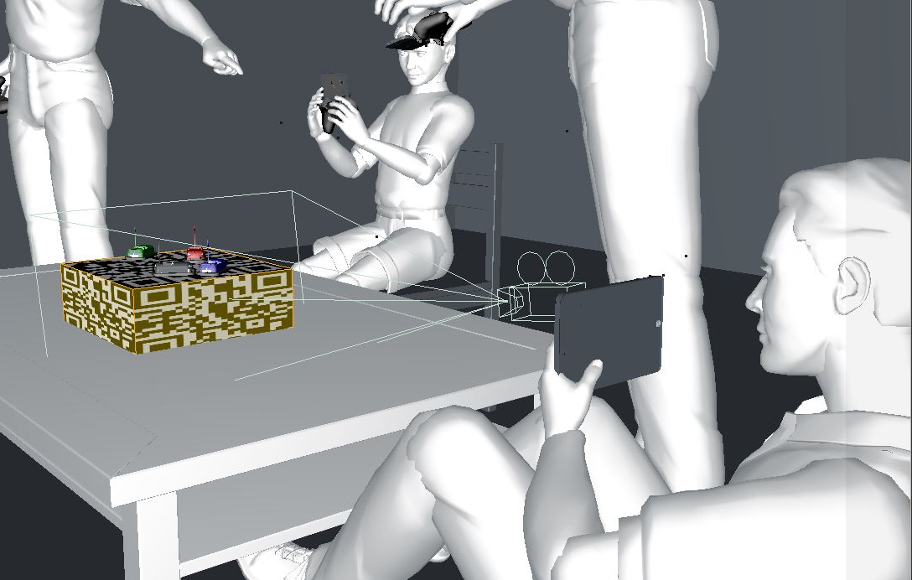
Lösung des Problems
Umstieg auf dreidimensionale Multi-Marker

Slide 8
Zusätzliche AR-Elemente
Wie das Spielfeld doch erweitert wurde.

Slide 9
Das Ergebnis
(-- Videos / Grafik vom Spiel)

Slide 10
Tatsächlicher Projektablauf

Slide 11
Ausprobieren! Fragen?
Bittner, Sebastian: bittner.sebastian@informatik.hs-fulda.de Jaeger, Mathias: mathias.jaeger@informatik.hs-fulda.de

